Slide 1
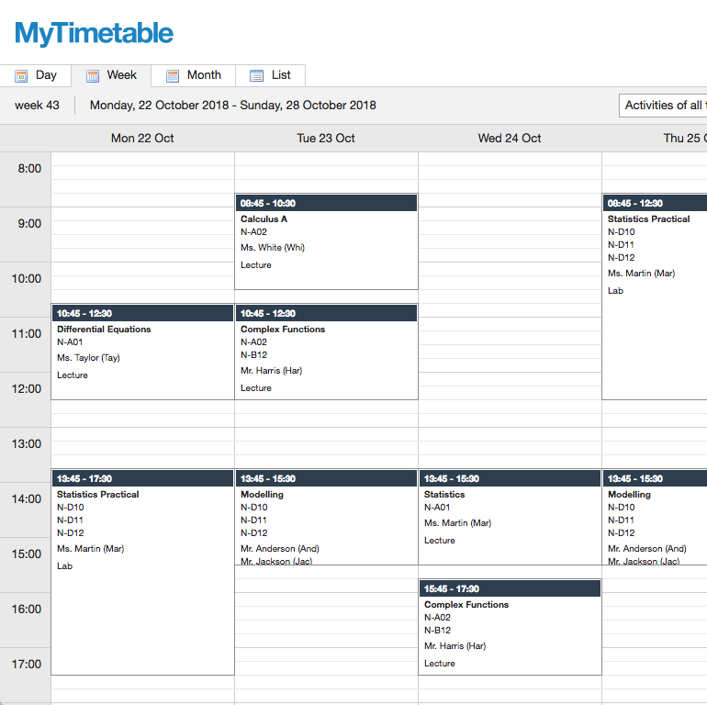
Lectures & Lesroosters
De RoosterRulers:
Nina Alblas
Marc Jurriens
Dennis Vlegels
Notes:
Maatschappelijke relevantie
Wetenschappelijke relevantie

Slide 2
De case (1/2)
Rooster maken voor studenten op Science Park
4 tijdsloten
9:00 - 11:00
11:00 -13:00
13:00 - 15:00
15:00 - 17:00
7 lokalen
Variabele capaciteit
Grootste lokaal 5 tijdsloten (+ avondslot 17:00 – 19:00)
5 dagen x (7 lokalen x 4 tijdsloten + 1 avondslot) = 145 zaalsloten

Slide 3
De case (2/2)
609 studenten
Ingeschreven voor een variabel aantal vakken
29 vakken → Minimaal 129 lessen
29 Vakken
39
Hoorcolleges
41
Werkgroepen
49
Practica
Lessen
Kunnen in extra lessen worden opgedeeld
Notes:
In deze case moet een weekrooster gemaakt worden voor een vakkenlijst op Science Park.
Vakken bestaan uit hoorcolleges en/of werkcolleges en/of practica. Er zijn maximumaantallen per werkcollege en practica.
Er zijn zeven zalen van verschillende groottes, alle zalen zijn voor alle drie collegetypes geschikt.
Een college duurt van 9:00-11:00, 11:00-13:00, 13:00-15:00 of 15:00-17:00 op een werkdag. Voor de grootste zaal is er een extra avondslot.
Een geldig weekrooster is een weekrooster waarvoor aan alle roosterbare activiteiten van ieder vak een tijdsslot met een zaal hebben.
Een zaalslot kan enkel gebruikt worden voor één activiteit.
Studenten hebben allemaal een individueel rooster.

Slide 4
Doel
Rooster beoordeeld op 4 criteria:
Per les
Gebruik avondslot: 5 punten
Over lokaal capaciteit: 1 punt per student
Per student
Tussensloten: 1 punt voor 1 tussenslot
3 punten voor 2 tussensloten
3 tussensloten ≠ geldig
Vak conflicten: 1 punt per conflict
Doel: punten (objective value) minimaliseren → naar 0
Notes:
Gebruik van het avondslot kost vijf maluspunten.
Voor iedere student die niet meer in de zaal past krijg je een maluspunt.
Ieder vakconflict van een student levert één maluspunt op.
Een tussenslot voor een student op een dag levert één maluspunt op.
Twee tussensloten op één dag voor een student levert drie maluspunten op.
Drie tussensloten op één dag is niet toegestaan.

Slide 5
Probleembeschrijving
Constraint Optimization Problem
Welke keuzes kunnen we maken?
Werkgroepen en practica verder opsplitsen → ~ 10¹⁸
Lessen verdelen over rooster → ~ 10²⁵¹
Studenten verdelen over lessen → ~ 10⁷
Hoe ziet een willekeurige oplossing er uit?
Notes:
Hoe delen we de cursus op in lessen (72 verschillende lessen, maximal 145 “zaalsloten”, 33 werkcolleges/practica) -> hoe verdelen we (145-72=) 73 mogelijkheden over 33 lessen?
Hoe verdelen we de lessen over de zaalsloten -> hoe verdelen we 72-145 lessen over 145 mogelijkheden? -> 145! is 8.047926057 E+251
Hoe verdelen we de studenten over de lessen → verschilt per vak, maar bijvoorbeeld voor Advanced Heuristics: hoe verdelen we 22 studenten over 3(-22) lessen

Slide 6
Methode: algoritmes
Uitgangspunt
Random
Optimalisatie
Herverdelen lessen
Hillclimber
Simulated annealing
Herverdelen studenten
Hillclimber
Verder opsplitsen werkgroepen/practica
Greedy
Constraint relaxation
3 tussensloten toegestaan
Notes:
Beschrijft TK; waarom verwacht je dat deze methode gaat werken?
Iteratief Hillclimber: random startpunt, daarna lessen verdelen over rooster, 100 strafpunten voor 3 tussenuren
Lessen anders opdelen -> periodiek op basis van meeste conflicten per les
Studenten (her)verdelen over lessen → Hillclimber

Slide 7

Random rooster
Werkgroepen en practica verder opsplitsen → Nee, minimaal aantal lessen (129)
Lessen verdelen over rooster → 129 lessen willekeurig plaatsen over 145 zaalsloten
Studenten verdelen over lessen → evenwichtig over werkgroepen en practica
Het rooster optimaliseren door:
lessen herverdelen → studenten herverdelen → vakken verder opsplitsen
Notes:
Bokeh rooster toevoegen

Slide 8
Lessen herverdelen
Pak twee willekeurige posities in het rooster
Wissel de inhoud van deze posities (niet per se een les)
Evalueer resultaat
Hillclimber
4. Accepteer indien beter resultaat
Simulated annealing
4. Accepteer volgens kansberekening op basis van resultaat verschil

Slide 9
Studenten herverdelen
Hillclimber
Pak alle werkgroepen of practica van een willekeurig vak
Herhaal tot x keer niet verbeterd:
Pak twee willekeurige lessen
Pak per les een slot voor een student (kan leeg zijn)
Wissel de inhoud van de slots
Evalueer resultaat
Evalueer resultaat

Slide 10
Werkgroepen/practica verder opsplitsen
Greedy
Pak de x vakken met de hoogste objective value
Voor ieder vak:
Pak de slechtste les (werkgroep of practicum)
Plaats op een willekeurige lege plek in het rooster

Slide 11
Parameters tunen
parameters
Hillclimber → 3
Simulated annealing → 4
Greedy → 2
Verschillende combinaties met 10 runs testen

Slide 12
Methode: algoritmes
Random rooster
Uitgangspunt
Random
Optimalisatie
Herverdelen lessen
Herverdelen studenten
Verder opsplitsen werkgroepen/practica
Simulated annealing
1
Hillclimber
2
Hillclimber
3
Greedy
Notes:
Beschrijft TK; waarom verwacht je dat deze methode gaat werken?
Iteratief Hillclimber: random startpunt, daarna lessen verdelen over rooster, 100 strafpunten voor 3 tussenuren
Lessen anders opdelen -> periodiek op basis van meeste conflicten per les
Studenten (her)verdelen over lessen → Hillclimber

Slide 13
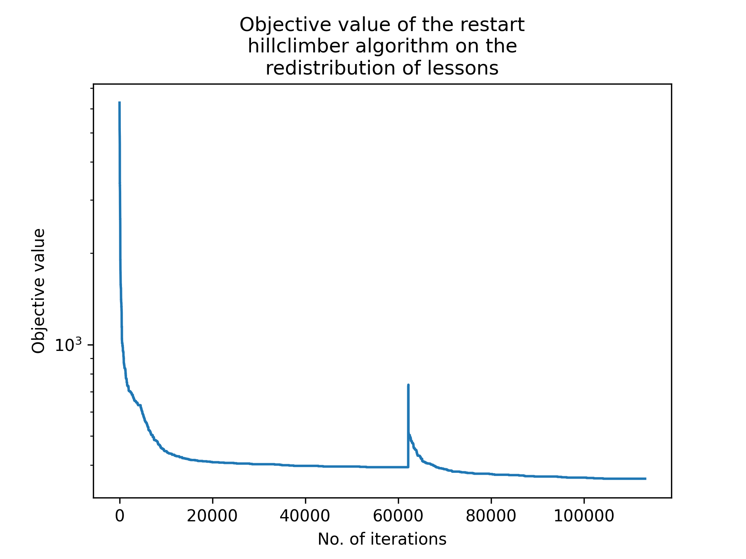
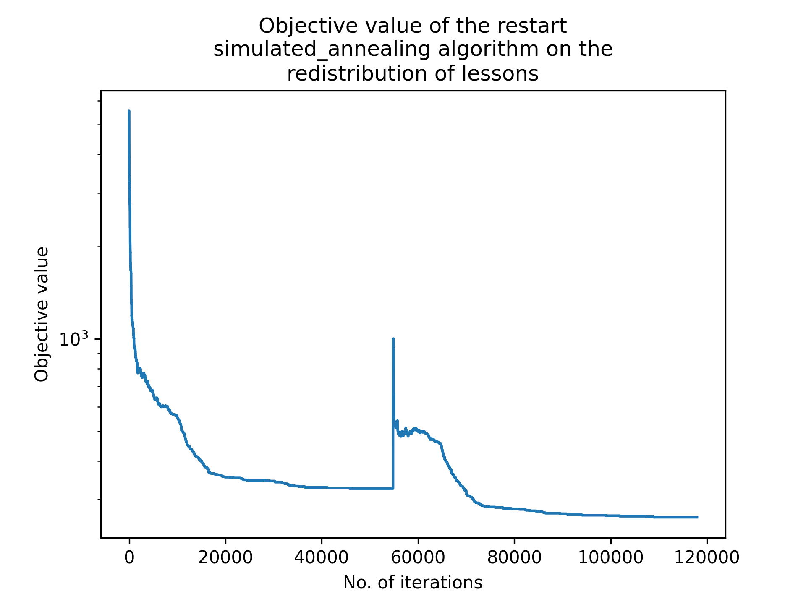
Resultaten: objective value over de tijd
Hillclimber
Simulated Annealing
300
300
Notes:
Toevoegen waar elk onderdeel van de optimalisatie begint → convergentie

Slide 14
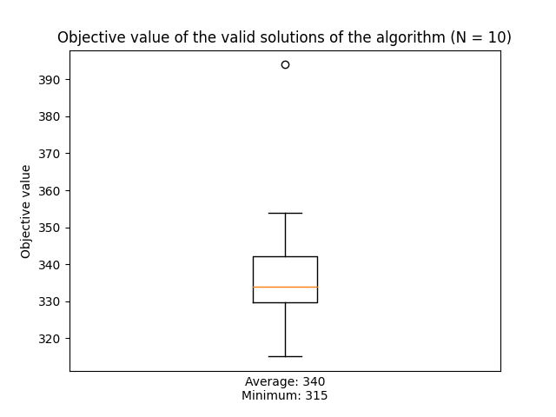
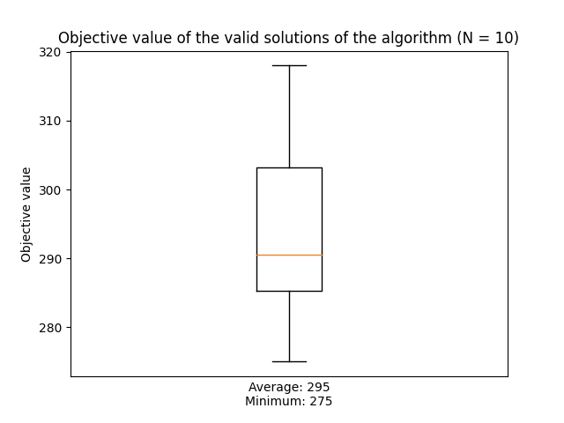
Resultaten: verdeling van objective values
Hillclimber
Simulated Annealing

Slide 15
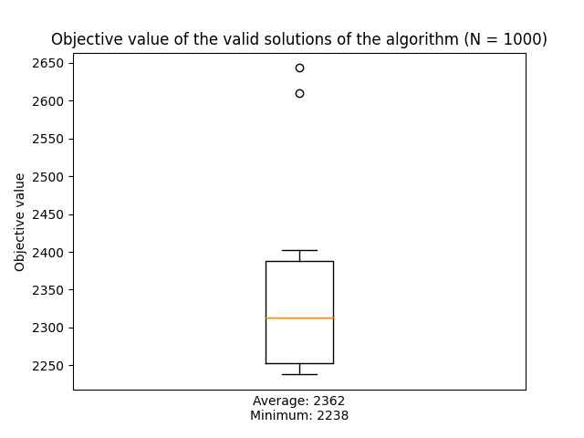
Resultaten: random rooster
Willekeurige roosters zonder 3 tussensloten (valide)

Slide 16
Resultaten: Verbeterd rooster
Notes:
Zaalcapaciteit heuristiek
Avondslot heuristiek

Slide 17
Discussie
Simulated annealing betere resultaten dan hillclimber
Lessen herverdelen is grootste onderdeel state-space
Voorkomt vast zitten in lokale optima vaker
Terug naar line graph → meer iteraties simulated annealing
Lessen verdelen met hillclimber presteert beter met meer mutaties, dit voordeel valt weg na het herverdelen van studenten.
Beste roosters vaak geen avondsloten en geen capaciteits-overschrijdingen
Uitgangsrooster zonder avondsloten en lessen alleen passend ingedeeld resulteert niet in lagere objective values

Slide 18
Conclusie
“Het verbeteren van een (pseudo) willekeurig rooster is mogelijk. Het toepassen van simulated annealing op het herverdelen van lessen, in tegenstelling tot een hillclimber, geeft roosters met een lagere objective value.”

Slide 19
Future work
Simulated annealing toepassen op studenten herverdelen
Verklaren waarom temperatuurverschillen weinig effect hebben op resultaat
Toepassen van algoritmes op roostering van bijv. bestelbussen

Slide 20
Bedankt voor uw aandacht voor de RoosterRulers! Vragen?

Slide 21
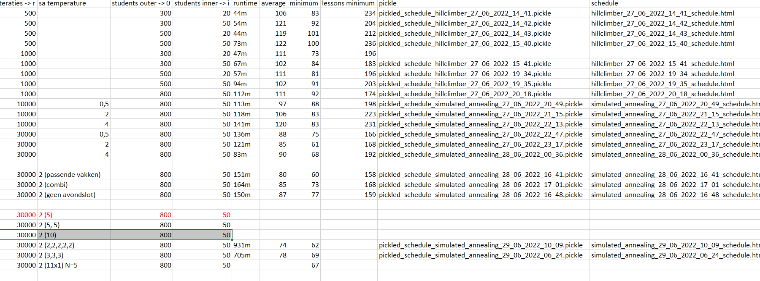
Parameter optimalisatie

Slide 22


Berekening state-space
Werkgroepen en practica verder opsplitsen → ~ 10¹⁸
90 lessen over 16 zaalsloten verdelen.
Herhaling = Ja, Volgorde = Nee
Lessen verdelen over rooster → ~ 10²⁵¹ 145!
145 zaalsloten en maximaal 145 lessen
Studenten verdelen over lessen → ~ 10⁷
Gemiddeld 50 studenten per les verdelen over gemiddeld 4 groepen, 20 vakken

Slide 23
Temperatuur keuze
Berekening acceptatie bij verslechtering
 | Negative difference
Temperature | 0 | 1 | 2 | 3 | 4 | 5 | 6
0.5 | 100% | 25% | 6% | 2% | 0% | 0% | 0%
1 | 100% | 50% | 25% | 13% | 6% | 3% | 2%
2 | 100% | 70% | 50% | 35% | 25% | 18% | 13%
4 | 100% | 84% | 70% | 65% | 50% | 42% | 35%

